Slide 1


ПУБЛИЧНО ОБСЪЖДАНЕ
НА
ГОДИШНИЯ ОТЧЕТ ЗА ИЗПЪЛНЕНИЕТО НА БЮДЖЕТА НА ОБЩИНА СЕВЛИЕВО ЗА 2014 г.
ОБЩИНА СЕВЛИЕВО
16 март 2015 г.

Slide 2
Базови приоритети в управлението на общината през 2014 г.:
Развитие и модернизация на техническата инфраструктура, създаваща условия за растеж и повишаване привлекателността на общината
Увеличаване обема на привлечения ресурс и извършените инвестиции в резултат на изпълнението на проекти, финансирани от ЕС и други донорски програми, чрез гарантиране на всички плащания (мостово финансиране и собствено участие), които са ангажимент на общината
Оптимизация и повишаване ефективността на административния капацитет с фокус върху качеството на предоставените публични услуги
Осигуряване на оптимален ресурс за подобряване условията в детските и учебни заведения
Развитие и модернизация на социалните услуги
Предоставяне на адекватни за съвременните тенденции възможности за развитие на младежки дейности, спорт и туризъм
Съхраняване и надграждане на богатото културно-историческо наследство на общината

Slide 3
Събираемост на приходите и изпълнение на разчетения план на постъпленията през периода 2011-2014 г.

Slide 4
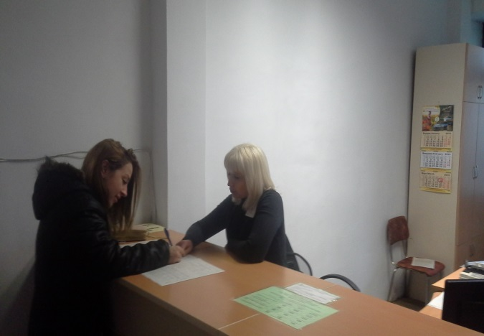
Чрез правомощията, дадени на общините по ЗМДТ и ДОПК и усилията на дирекция „Приходи от местни данъци и такси“, през 2014 г. са събрани просрочени вземания в размер на:
672 324 лв. по главница и
131 642 лв. лихви

Slide 6
Приходи от продажба на нефинансови активи

Slide 7
Баланс на отчет за касовото изпълнение на бюджета на община Севлиево за 2014 г.

Slide 8
Инвестиционни разходи на Община Севлиево през 2014 г.
Общ обем на инвестиционни разходи 13 204 995 лв., разпределени по източници на финансиране както следва:
Целева субсидия от Републикански бюджет – 1 388 523 лв.
Собствени бюджетни средства – 44 800 лв.
Средства от Европейски съюз – 11 200 163 лв.
Други източници, включително от целеви средства и дарения – 571 509 лв.
Разпределение по функционален признак:
Общи държавни служби 69 414 лв.
Отбрана и сигурност 135 810 лв.
Образование 348 476 лв.
Социално осигуряване 55 429 лв.
БКС и опазване на околната среда 9 885 882 лв.
Култура 1 547 488 лв.
Пътища и други 1 162 496 лв.

Slide 11

Показатели за финансова стабилност на
Община Севлиево през 2014 г.:
Не са допуснати просрочени задължения към доставчици от първостепенния и всички второстепенни разпоредители
Ритмично изплащане на субсидии в пълен размер, покриващ реалните потребности на бюджетните звена
Обезпечени са всички разчетени разходи по бюджета на общината за възнаграждения и необходимо-присъща издръжка във всички дейности
Осигурени са средства за подобряване на материално-техническата база
Реализирана капиталова програма в размер на 13 204 995 лв.
Привлечен ресурс в изпълнение на проекти, финансирани от ЕС – 9 112 375 лв.
Ръст на данъчните приходи и преизпълнение на постъпленията от разпореждане с общинска собственост
Реализирани икономии на средства и възможност за допълнително материално стимулиране на персонала по преценка на директорите на социални, детски и учебни заведения
Наличност по банковите сметки към 31.12.2014 г., формираща преходен остатък за 2015 г. в обем от 1 960 493 лв., в т.ч. 1 161 402 лв. в държавни дейности и 799 091 лв. в местни дейности

